Slide 1
VİAGRA(SİLDENAFİL)
SİLDENAFİL NEDİR VE NE İÇİN KULLANILIR?
EREKTİL DİSFONKSİYON NEDİR?
İLAÇ-İLAÇ ETKİLEŞİMLERİ
İLAÇ-BESİN ETKİLEŞİMLERİ

Slide 2
SİLDENAFİL(VİAGRA) NEDİR?
Sİldenafİl, cGMP-spesifik fosfodİesteraz tİp 5‘İn (PDE5) oral etkİlİ, güçlü ve selektİf bİr İnhİbİtörüdür.
Sİldenafİl, bu etkİsİyle korporal düz kaslarda cGMP konsantrasyonunu arttIrarak, nİtrİk oksİtİn gevşetİcİ etkİsİnİ güçlendİrİr.
Cİnsel uyarI İle salInan nİtrİk oksİt guanİlat siklaz aktivasyonunu arttırır ve siklik guanozin monofosfat (cGMP) sentezine neden olur.
cGMP düz kas relaksasyonunu sağlar ve bu durum artmış arteryel akım ve korporal veno-oklüzyon ile sonuçlanır.

Slide 3
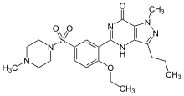
Sildenafil, diğer fosfodiesteraz izoformlarına göre PDE 5 üzerinde 10-10.000 kat daha seçicidir.

Slide 4
EREKTİL DİSFONKSİYON NEDİR?
Erkek E.D.’si, memnun edici seksüel performansa izin verecek yeterli ereksiyonu sağlamak ve devam ettirmedeki kalıcı yetersizlik olarak tanımlanmıştır.
Erektil disfonksiyon, sertleşme güçlüğü, penisteki ereksiyon süre ve gücünün cinsel ilişki için yeterli olmaması 3 ŞEKİLDE OLABİLİR;
Penis hiç sertleşmeyebilir,
kısmen sertleşebilir,
ejakülasyon öncesinde ya da vajinaya ilk girişinde kaybolabilir.

Slide 5
İLAÇ-İLAÇ ETKİLEŞİMLERİ
40 major drug interactions
412 moderate drug interactions
9 minor drug interactions

Slide 6
MAJOR İLAÇ ETKİLEŞİMLERİ
amoxicillin / clarithromycin / lansoprazole
amoxicillin / clarithromycin / omeprazole
amprenavir
amyl nitrite
amyl nitrite / sodium nitrite / sodium thiosulfate
atazanavir
atazanavir / cobicistat
boceprevir
clarithromycin
cobicistat
cobicistat / darunavir
darunavir
dasabuvir / ombitasvir / paritaprevir / ritonavir
Delavirdine
telaprevir
telithromycin
troleandomycin
voriconazole
riociguat
ritonavir
emtricitabine / lopinavir / ritonavir / tenofovir
emtricitabine / nelfinavir / tenofovir
erythromycin
erythromycin / sulfisoxazole
fosamprenavir
hydralazine / isosorbide dinitrate
idelalisib
indinavir
isosorbide
isosorbide dinitrate
isosorbide mononitrate
İtraconazole
ketoconazole
lopinavir / ritonavir
nefazodone
nelfinavir
nitroglycerin
nitroprusside
ombitasvir / paritaprevir / ritonavir
saquinavir

Slide 7
ritonavir ↔ sildenafil
​​sildenafil, ritonavir ile birlikte uygulanması, sildenafilin plazma konsantrasyonlarını önemli ölçüde artırabilir.
Göğüs veya çene ağrısı, düzensiz kalp atışı, mide bulantısı, nefes darlığı, görme bozuklukları, senkop veya uzun süreli ereksiyona (4 saatten uzun süre) neden olur.
İki ilacın birlikte alınmaması gerekir.

Slide 8
Klaritromisin ↔ sildenafil
İki ilaçta cyp450 3a4 enzimi ile metabolize olur.
Klaritromisin , sildenafilin kan konsantrasyonunu artırır.
bulantı, nefes darlığı, baş dönmesi, baygınlık, görme bozuklukları, kulak çınlaması, görme ya da işitme kaybı, göğüs ağrısı, düzensiz kalp atışı veya priapizme neden olur.

Slide 9
cobicistat ↔ sildenafil
Bu ilaçları kombine etmek kan seviyesini ve sildenafilin etkilerini önemli ölçüde artırabilir.
bu ilaçları birlikte kullanılmaması gerekir.
bulantı, baş dönmesi, baygınlık, görme bozuklukları, kulak çınlaması, görme ya da işitme kaybı, göğüs ağrısı, düzensiz kalp atışı veya priapizme neden olur.

Slide 10
nitroglycerin ↔ sildenafil
Fosfodiesteraz-5 (PDE5) inhibitörü, organik nitratların hipotansif etkisini güçlendirebilir.
Ağır hipotansiyon, senkop veya miyokard iskemisine neden olur.
Mekanizması, vasküler düz kas hücrelerinde siklik guanozin monofosfat (cGMP) düzeylerinin yükselmesi ile sonuçlanan periferik vazodilatasyonu içerir, çünkü PDE5 inhibitörleri cGMP'nin yıkımını önler, nitratlar ise sentezini teşvik eder.
Bu iki ilaç birlikte alınmamalıdır. Sildenafil aldıktan sonra 3 gün içerisinde dahi nitrogliserin alımı kontrollü olmalıdır.
Baş dönmesi, baygınlık, baş ağrısı, kızarma, kalp çarpıntısı ve priapizm görülür.

Slide 11
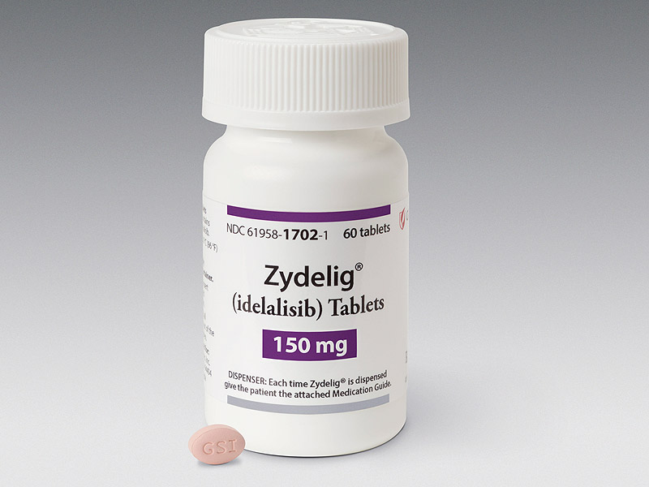
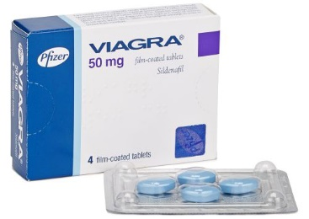
sildenafil ↔ idelalisib
Bu ilaçları kombine etmek kan seviyesini ve sildenafilin etkilerini önemli ölçüde artırabilir.
bulantı, baş dönmesi, baygınlık, görme bozuklukları, kulak çınlaması, görme ya da işitme kaybı, göğüs ağrısı, düzensiz kalp atışı veya priapizme neden olur.

Slide 12
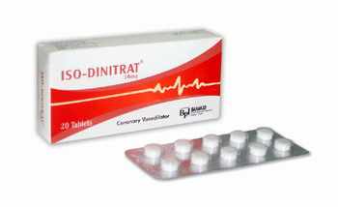
isosorbide dinitrate ↔ sildenafil
Sildenafil ile izosorbid dinitrat kullanılması önerilmez.
Bu ilaçları kombine etmek, kan basıncının aşırı derecede düşmesine ve dolayısıyla kardiyovasküler problemlere neden olabilir.
Baş dönmesi, baygınlık, baş ağrısı, kızarma, kalp çarpıntısı ve priapizm (cinsel aktiviteye bağlı olmayan uzatılmış ve acı veren ereksiyon) gibi diğer yan etkilerin riski de artabilir.
Mekanizması, vasküler düz kas hücrelerinde siklik guanozin monofosfat (cGMP) düzeylerinin yükselmesi ile sonuçlanan periferik vazodilatasyonu içerir, çünkü PDE5 inhibitörleri cGMP'nin yıkımını önler, nitratlar ise sentezini teşvik eder.

Slide 13
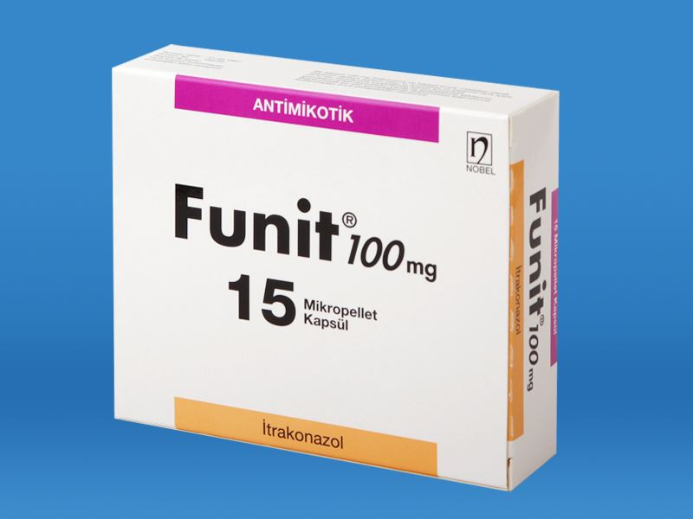
itraconazole ↔ sildenafil
Bu ilaçları kombine etmek kan seviyesini ve sildenafilin etkilerini önemli ölçüde artırabilir.
bulantı, baş dönmesi, baygınlık, görme bozuklukları, kulak çınlaması, görme ya da işitme kaybı, göğüs ağrısı, düzensiz kalp atışı veya priapizme neden olur.

Slide 14
Moderate etkileşimler
Acebutolol
Amlodipine
acetazolamide
alfuzosin
aliskiren
Atenolol
benzthiazide
bepridil
betaxolol
bisoprolol
nevirapine
nicardipine
nifedipine
nilotinib
nimodipine
nisoldipine
nitric oxide
mifepristone
minoxidil
minoxidil topical
moexipril
cimetidine
ciprofloxacin
clevidipine
clonidine
clotrimazole
codeine
eplerenone
epoprostenol
eprosartan
eprosartan / hydrochlorothiazide
esmolol
ethacrynic acid
ethanol
ethaverine
etravirine
metolazone
metoprolol
mibefradil
miconazole
Morphine
losartan
felbamate
felodipine
fenoldopam
fentanyl
fentanyl / ropivacaine
fluconazole
fluvoxamine
fosaprepitant
fosinopril
fosinopril / hydrochlorothiazide
fosphenytoin
furazolidone
furosemide
labetalol
lapatinib
lesinurad
levomethadyl acetate
levorphanol
linezolid
lisinopril
lomitapide
lorcaserin

Slide 15
acebutolol ↔ sildenafil
Sildenafil, acebutololün kan basıncını düşürücü etkisine katkıda bulunur.
Baş dönmesi,bayılma, kızarma, baş ağrısı veya hızlı kalp atış hızı gibi düşük tansiyon belirtileri gösterir.
Fosfodiesteraz-5 (PDE5) inhibitörleri, antihipertansif ilaçların kan basıncını düşürücü etkisini güçlendirir. Bu maddeler, vasküler düz kaslarda periferik vazodilatasyona yol açabilen siklik guanozin monofosfatın (cGMP) PDE5 aracılı bozunumunu inhibe eder.

Slide 16
hydralazine ↔ sildenafil
Sildenafil, hidralazinin kan basıncını düşürücü etkisine katkıda bulunur.
Baş dönmesi, bayılma, kızarma, baş ağrısı veya hızlı kalp atış hızı gibi düşük tansiyon belirtileri gösterir.
Tedavinin başında, doz arttıktan sonra veya doz kesildikten sonra tedavinin yeniden başlatılması sırasında bu etkiler daha çok görülür.

Slide 17
warfarin ↔ sildenafil
Varfarin ile sildenafil kullanımı, daha kolay kanamaya neden olabilir.
Protrombin zamanınıza veya INR’ye dayalı bir doz ayarlamasına ihtiyacınız olabilir.
beklenmeyen bir kanama veya çürük, kusma, idrardaki kan veya kanlı dışkılar, baş ağrısı, baş dönmesi veya güçsüzlük gibi durumlar ortaya çıkar.

Slide 18
sildenafil ↔ candesartan
Sildenafil kandesartanın kan basıncını düşürücü etkisine katkıda bulunur.
Baş dönmesi, bayılma, kızarma, baş ağrısı veya hızlı kalp atış hızı gibi düşük tansiyon belirtileri gösterir.

Slide 19
codeine ↔ sildenafil
Kodein'in sildenafil ile birlikte kullanılması, uzatılmış ereksiyon dahil sildenafilin yan etkilerine katkıda bulunabilir
Sildenafil kullanımı sırasında opiatların akut olarak alınması ereksiyonun uzamasına neden olabilir.
mekanizma, periferik sinir uçlarındaki siklik guanozin monofosfat konsantrasyonlarında opiat kaynaklı bir akut artış olup sildenafille üretilen ilave edilebilir.
Etkileşim, özellikle dihidrokodein ile rapor edilmiştir, ancak diğer opiatlar ile düşünülebilir.

Slide 20
Minör ilaç etkileşimleri
armodafinil
aspirin / dipyridamole
dipyridamole
ephedrine / guaifenesin / theophylline
ephedrine / hydroxyzine / theophylline
guaifenesin / theophylline
modafinil
potassium iodide / theophylline
theophylline

Slide 21
theophylline ↔ sildenafil
Sildenafil bir fosfodiesteraz inhibitörü olduğu için teofilin ve dipiridamol gibi diğer fosfodiesteraz inhibitörlerinin etkilerinin değiştirilebilmesi mümkündür.

Slide 22
İlaç-besin etkileşimleri
Alcohol (Ethanol) ↔ sildenafil
sildenafil ↔ food

Slide 23
Alcohol (Ethanol) ↔ sildenafil
Sildenafil kan basıncını düşürebilir ve etanol ile kombine etmek bu etkiyi daha da arttırabilir.
Baş dönmesi, bayılma, kızarma, baş ağrısı ve kalp çarpıntısı gibi belirtiler olabilir.
Sildenafil ile tedavi edilirken alkolden kaçınılmalı veya sınırlandırılmalı ve oturma veya yatma pozisyonundan kalkarken dikkatli olunmalı.

Slide 24
sildenafil ↔ food
sildenafil ile , büyük miktarda greyfurt ve greyfurt suyunun düzenli tüketilmesini önlenmeli.
Greyfurt, vücuddaki sildenafil düzeyini yükseltebilir ve ilacın etki süresini uzatabilir.

Slide 25
kaynak: www.drugs.com
Hazırlayan:
MOHSEN ALİZAD 11030170
HESAM GHAREH BAGHİ 11030171

